Slide 1

PROCHE-AIDANCE et diversité ethnoculturelle au Québec et ailleurs : un tour d’horizon des enjeux
Par Julien Simard (Ph.D.), Chloé Dauphinais (doctorante), Yan Grenier (Ph.D.)
8 novembre 2022 – Symposium ACCESSS
Revisiter la notion de proche aidance à la lumière des expériences de personnes appartenant à un groupe ethnoculturel minoritaire vivant au Québec

Slide 2
Quelques statistiques
Au Québec, en 2012, 17 % des personnes n’étant pas nées au Canada offraient du soutien à une personne (Statistiques Canada, 2012; Gouvernement du Québec, 2021).
À Montréal, en 2006, 16 % des proches-aidant.e.s montréalais.e.s parlaient une autre langue que le français ou l’anglais à la maison, 32 % étaient immigrants, dont 62 % étaient arrivé.e.s avant 1991 (L’Appui, 2013; Statistiques Canada, 2006).

Slide 3
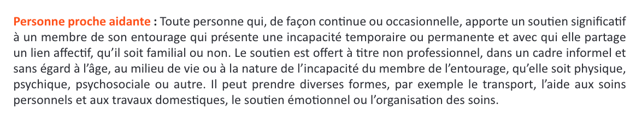
Proche-aidance
https://www.creges.ca/wp-content/uploads/2022/08/2020-10-06-mandat-PPA-Rapport-final_final.pdf

Slide 4
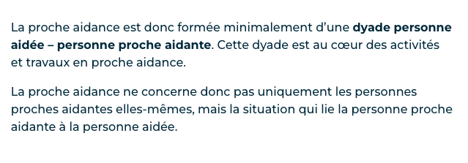
Suite
https://observatoireprocheaidance.ca/definitions-de-la-proche-aidance/

Slide 5
Dans la politique nationale (2021)
« Au sein des minorités ethnoculturelles, les représentations culturelles de la maladie, de la vieillesse et du handicap viennent teinter de différentes façons la prise en charge de la personne aidée ou le soutien qui lui est offert. Il est observé que les PPA provenant de différentes origines ethnoculturelles sont moins susceptibles d’avoir recours aux services qui leur sont offerts que la population en général. Ainsi, la prise en charge et le soutien de la personne aidée s’effectuent couramment au sein de la famille et la PPA est majoritairement une femme. » (Gouvernement du Québec, 2021 p.13) ».

Slide 6
Constat principal devant la Politique (2021)
Reconnaissance et volonté apparente d’offrir du support à tous les proches-aidant.e.s
Pas encore de mesures spécifiques ni statistiques croisées concernant les groupes sociaux issus de la diversité ethnoculturelle

Slide 7
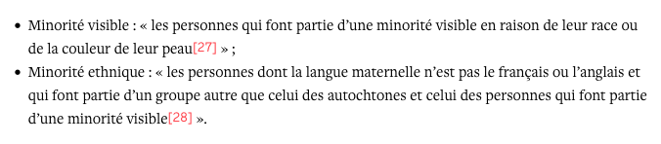
Minorités visibles et ethniques dans les dÉfinitions gouvernementales
Laur, E. (2020). Sur les traces des minorités ethnoculturelles dans certaines banques de données au Québec. Diversité urbaine, 20(2), 79‑103. https://doi.org/10.7202/1075459ar

Slide 8
Distinguer les parcours de vie
Personnes immigrantes (nées à l’extérieur du Canada)
Personnes d’origine immigrante (2e, 3e, génération).
Personnes minorisées nées au Canada sans passé immigrant proche

Slide 9
Spahic-Blazevic et Beaulieu (2016) : proche-aidance chez les réfugié.e.s à Sherbrooke
Information difficiles à obtenir sur les services
Frontières de l’intimité corporelle et professionnel.l.e.s de la santé, enjeux perçus de sécurité
Difficulté d’obtenir du soutien financier = enjeu criant en contexte de non-reconnaissance des dipômes
Double deuil (personne malade, pays quitté) et besoins psychosociaux (notamment traumas)
Accès aux services trop définitif (listes d’attente), ne laisse pas place au changement d’idée

Slide 10

Résultats de l’enquête de Brotman et al. (2020)
https://www.creges.ca/wp-content/uploads/2022/05/Proche-aidance-Policy-Brief-23-05-22.pdf

Slide 11
Constats empiriques (1)
Généralement, une valorisation du soutien familial, mais il est impossible de généraliser et de présumer que les personnes reçoivent des soins ou du soutien adéquats et suffisants.
Personnes âgées immigrantes (surtout parrainées) = risque accru d’isolement social.
Difficultés pour personnes proches-aidantes allophones d’apprendre le français ou l’anglais en raison de la surcharge de travail de soin.
Prévalence élevée de maladies chroniques parmi les populations immigrantes âgées.

Slide 12
Constats empiriques (2)
Parfois, maltraitance cachée = on s’attend que les grands-parents jouent le rôle de proche-aidant.e.s. à temps plein.
Difficulté d’obtenir des interprètes, dépendance envers certain.e.s membres de la famille jouant ce rôle.
Méconnaissance du crédit d’impôt et difficultés avec les démarches administratives.
Consentement et liberté.
L’accompagnement pour naviguer dans le RSSS est nécessaire.

Slide 13
Dans la littérature internationale
Réseaux transnationaux, double-résidence et proche-aidance.
Sur-représentation des personnes immigrantes ou issues de l’immigration dans certains emplois en santé (Van der Geest, Mul et Vermeulen, 2004) pouvant affecter capacité à la proche-aidance dans la sphère intime.
Le processus d’auto-identification en tant que proche est complexe. Peut avoir des aspects positifs, mais aussi négatifs (stigmatisation, isolement) (O’Connor, 2007).
Aux Pays-Bas, une semi-professionnalisation des aidant.e.s immigrants peut conduire à leur précarisation socioéconomique (Sparre et Rytter, 2021).
Plusieurs familles âgées tawainaises émigrées aux États-Unis préfèrent de plus en plus éviter le recours aux proches-aidant.e.s descendant.e.s, en raison de la pression (travail, enfants, etc…) que vivent ces derniers (Chich-Yan Sun, 2014). Reconfigurations de la réciprocité familiale.

Slide 14
Donc, on trouve certaines spécificités qui devront être creusées :
Difficultés l’accès aux soins et les interactions parfois ardues avec les acteur.e.s du réseau de la santé et des services sociaux
Grandes variations transculturelles et intra-familiales sur la norme de la piété filiale, de la cohabitation intergénérationnelle et d’ouverture aux soins et mesures.
Les effets des conditions socio-économiques désavantagées des proches-aidant.e.s issu.e.s de l’immigration et/ou réfugiées y compris le logement et le quartier occupé.
Parcours de vie et de migration et rapports de méfiance aux institutions étatiques ou para-étatiques
Dimensions linguistiques dans l’accès aux informations et aux soins
Réalités de la proche-aidance relatives au processus parrainage
Semi-professionnalisation » du rôle de proche-aidant.e et inclusion/exclusion
Difficultés accrues d’auto-identification dans le rôle de proche-aidant.e.

Slide 15
Bibliographie
L'APPUI (2013) Portrait statistique des proches-aidants d'aînés de l'Île de Montréal. Sources des données : Statistique Canada. Recensement 2006 (compilation spéciale réalisée pour l’Appui Montréal), 2012.
Arzemina Spahic-Blazevic et Marie Beaulieu (2016 « Être réfugié et proche aidant d’un parent âgé : une réalité trop peu connue dans le Québec d’aujourd’hui », Vie et vieillissement, vol. 13, nº 3, p. 21-28
O’Connor, D. L. (2007). Self-identifying as a caregiver: Exploring the positioning process. Journal of Aging Studies, 21(2), 165‑174. https://doi.org/10.1016/j.jaging.2006.06.002
Sparre, S. L. et Rytter, M. (2021). Between Care and Contract: Aging Muslim Immigrants, Self-appointed Helpers and Ambiguous Belonging in the Danish Welfare State. Anthropology & Aging, 42(1), 112‑128. https://doi.org/10.5195/aa.2021.279
Sun, K. C.-Y. (2014). Reconfigured Reciprocity: How Aging Taiwanese Immigrants Transform Cultural Logics of Elder Care. Journal of Marriage and Family, 76(4), 875‑889. https://doi.org/10.1111/jomf.12119
Van der geest, S., Mul, A. et Vermeule, H. (2013). Linkages between migration and the care for frail older people: Observations from Greece, Ghana and The Netherlands. Ageing & Society 24: 431-50 (2004).

